Slide 1
Tabele
Operacije, metode, funkcije

Slide 2
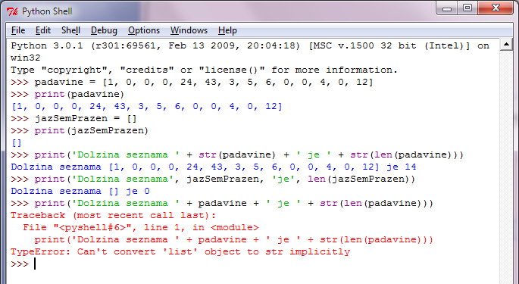
Tabela: izpis, dolžina
Zaporedje podatkov med []
  padavine = [12, 24, 35, 5, 7, 8]
Prazna tabela
  jazSemPrazen = []
Izpis
  print(padavine)
Dolžina tabele
  len(padavine)

Slide 3
Dostop do elementov
padavine[1]
Indeksi:
  0, 1, 2, …, len(padavine) – 1
  IndexError
Tabele lahko spreminjamo
  žlahtniPlini = ['helij', 'noen', 'argon', 'kripton', 'xenon', 'radon']
  žlahtniPlini[1] = 'neon'
  print(žlahtniPlini)

Slide 4
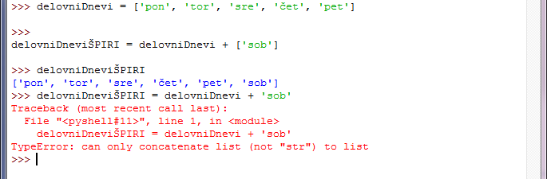
Seštevanje tabel
delovniDnevi = ['pon', 'tor', 'sre', 'čet', 'pet']
delovniDneviŠPIRI = delovniDnevi + ['sob']
delovniDneviŠPIRI = delovniDnevi + 'sob'

Slide 5
Množenje tabel
blebetanje = ['bla', 'ble']
velikoBlebetanja = blebetanje * 5
Dejansko
  velikoBlebetanja = blebetanje + blebetanje + blebetanje + blebetanje + blebetanje
Tabela dolžine n
  sez = [0] * n
  sezNizov = [''] * n

Slide 6
Vgrajene funkcije
len
  dolžina
max
  Največji element
min
  Najmanjši element
sum
  Vsota elementov

Slide 7
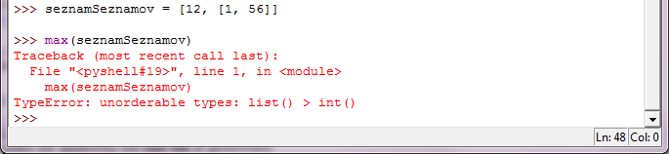
Vgrajene funkcije - zgledi
  razpolovniČasiPlutonij = [87.74, 24110.0, 6537.0, 14.4, 376000.0]
max(razpolovniČasiPlutonij)
  376000.0
min(razpolovniČasiPlutonij)
  14.4
tabelaTabel = [12, [1, 56]]
max(tabelaTabel)

Slide 8
Metode
tabela.imeMetode(morebitni parametri)
Metode spremenijo obstoječo tabelo!
    no ja, večina ["vse" razen index in count]
Lahko ne vračajo nobenega rezultata
>>> seznam = [2, 34, 5, 67, 1, 2]
>>> seznam
[2, 34, 5, 67, 1, 2]
>>> seznam.sort()
>>> seznam
[1, 2, 2, 5, 34, 67]

Slide 9
Metode - tabela
a.pop(i) ... odstrani in vrne i-ti element tabele a
a.pop() ... odstrani in vrne zadnji element tabele a
a.append(x) ... na konec tabele a doda tabelo x
a.extend(b) ... na konec tabele a doda elemente tabele b
a.insert(i, x) ... element x vrine na i-to mesto v tabeli a
a.remove(x) ... odstrani prvo pojavitev (z leve) elementa x
a.index(x) ... vrne indeks, kjer se x prvič pojavi v tabeli a
a.count(x) ... vrne koliko podatkov je v tabeli enakih x
a.sort() ... uredi tabelo a
a.reverse() ... obrne tabelo a
A načeloma ne potrebujemo nobene …

Slide 10
def znižaj_nivo(tab_št) :
''' Dana je tabela tabel števil
Vrnemo tabelo, ki vsebuje le števila.
[[12,6],[5],[7,8,9]] --> [12, 6, 5, 7, 8, 9]]
'''
raz_tab = []
ind = 0
while ind < len(tab_št) :
# dodamo vse posamezne elemente tabele tab_št[ind]
notranji_ind = 0
while notranji_ind < len(tab_št[ind]) : # po vseh elementih "notr." seznama
el = tab_št[ind][notranji_ind]
raz_tab = raz_tab + [el]
notranji_ind = notranji_ind + 1
# dodali smo vse elemente "notranje" tabele
ind = ind + 1 # po zunanji tabeli naprej
return raz_tab

Slide 11
def znižaj_nivo(tab_št) :
''' Dana je tabela tabel števil
Vrnemo tabelo, ki vsebuje le števila.
[[12,6],[5],[7,8,9]] --> [12, 6, 5, 7, 8, 9]
'''
rez_tab = []
ind = 0
while ind < len(tab_št) :
# dodamo vse posamezne elemente tabele tab_št[ind]
rez_tab = rez_tab + tab_št[ind]
# dodali smo vse elemente "notranje" tabele
ind = ind + 1 # po zunanji tabeli naprej
return rez_tab

Slide 12
Ali pa ;-)))
novaT = [item for items in tab for item in items]
from itertools import chain
  novaT = list(chain(*tab))
from itertools import chain
novaT = list(chain.from_iterable(tab))
novaT = sum(tab, [])
novaT = reduce(lambda x,y: x+y, tab)
import operator
  novaT = reduce(operator.add, tab)

Slide 13
Kaj moram torej znati …
Dostop: tab[i]
Dolžina: len(tab)
tab1 + tab2
tab1 +[x] oz. tab1.append(x)
Sprehod po vseh elementih tabele:
  ind = 0
  while ind < len(tab):
  x = tab[ind]
  ind += 1

